Slide 1



SSAFY 자율 프로젝트 최종 발표
개인 맞춤형 실시간 대중교통 알림 서비스
프리패스
A104 꼼지樂
김윤지 송민진 이재욱 정일규

Slide 2





오늘의 퀴즈
카카오 판교오피스에 있는 라이언이 멀티캠퍼스 역삼으로 오후 4시까지 이동하려면 몇 시에 출발해야 하나요?
16:00
멀티캠퍼스 역삼
카카오 판교오피스
조건 1. 라이언은 약속 시간 10분 전에 도착하고 싶습니다.
조건 2. 라이언의 걸음 속도는 2km/h로 느립니다.
조건 3. 라이언은 지하철보다 버스를 선호합니다.
Copyright © Kakao Corp. All rights reserved.

Slide 3







초 개인화의 필요성
Copyright © Kakao Corp. All rights reserved.

Slide 4



초 개인화의 필요성
15:45까지
도착 해야지!
16:00에
맞춰가면 되겠지?
16:00
약속시간
Copyright © Kakao Corp. All rights reserved.

Slide 5



초 개인화의 필요성
Copyright © Kakao Corp. All rights reserved.

Slide 6

다양성에 대한 존중이 불러오는 초(超) 개인화 시대
사용자 기반 데이터에 의한
초(超) 개인화 시대
4차 산업혁명의 핵심인 빅데이터가 부각되는
“초개인화기술” 이라는 트렌드가 급부상 중
온오프라인으로 수집된 소비자의 데이터를 바탕으로
소비자의 니즈를 예측해 서비스와 상품을 제공하는 기술

Slide 7


프리패스
개인 맞춤형 실시간 대중교통 알림 서비스

Slide 8

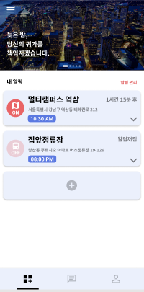

프리패스 소개
개인 맞춤형 실시간 대중교통 알림 서비스
프리패스
스마트한 실시간 개인 알림 비서 FREE PASS
개인 맞춤형 대중교통 경로 탐색 FREE PATH

Slide 9



프리패스 특징
자동 알림 기능
개인화 기반 데이터 반영

Slide 10
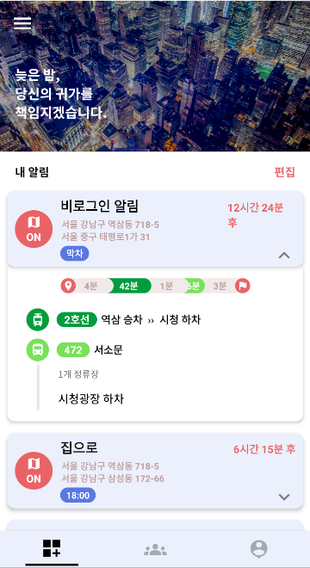
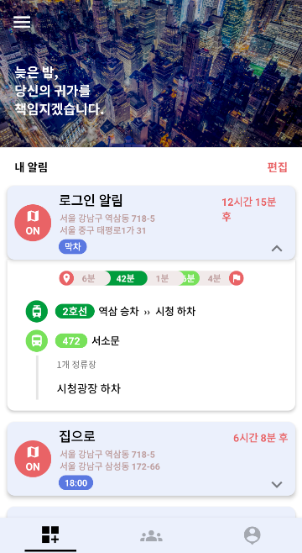


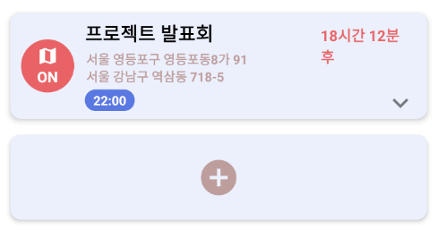


프리패스 기능 1. 알림 – 개인 맞춤 경로 탐색
대중교통 OPEN API와 사용자 정보를 활용한
개인 맞춤형 실시간 경로 추천 알고리즘 개발
실시간 대중교통
정보 획득
경로 추천
알고리즘 개발
저장된
사용자 정보

Slide 11
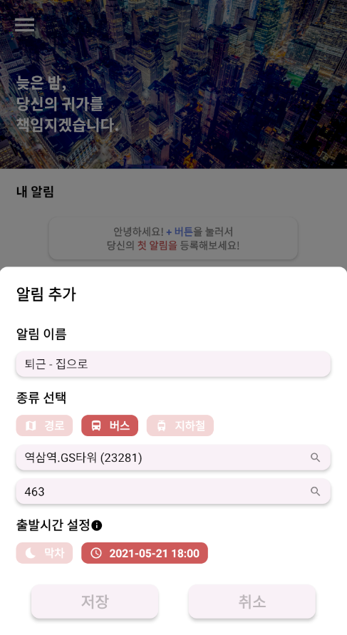
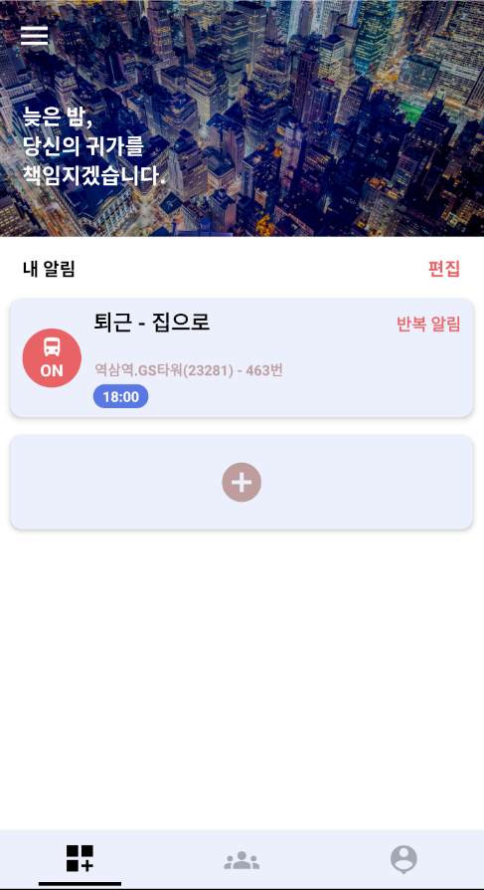



프리패스 기능 2. 알림 - 대중교통 구독
Scheduler 관리를 통한
매일 반복되는 Push Notification

Slide 12
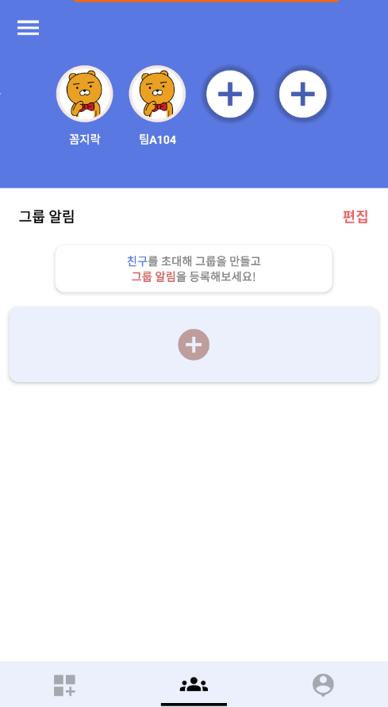

프리패스 기능 3. 알림 – 그룹별 경로 탐색

Slide 13
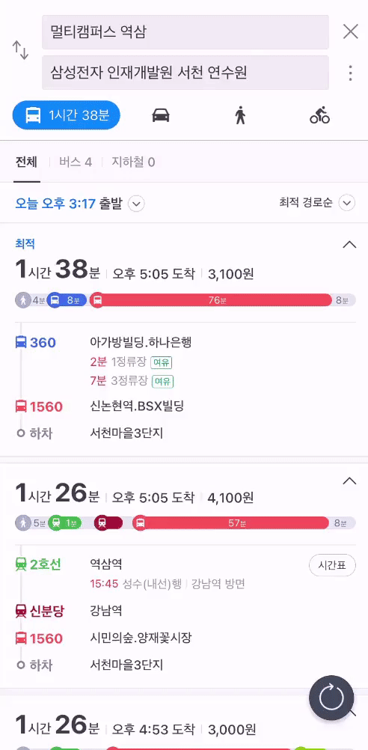
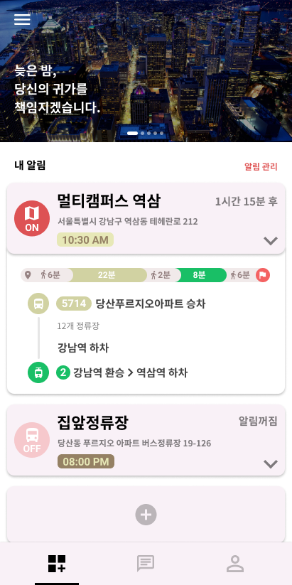
프리패스 차별점
N 지도
프리패스
사용자가 소요시간 확인 후
출발시간 직접 계산
VS
사용자가 장소, 시간 입력 시
개인화 통한 자동 계산 및 알림

Slide 14
프리패스 시연
시나리오 1.
개인 맞춤 정보 등록
시나리오 2.
개인 맞춤 경로 알림
시나리오 3.
그룹별 경로 알림

Slide 15















프리패스 시스템 구조
Frontend
Backend
Database
Infra
사용자 화면
사용자 동작
사용자 데이터
CI / CD

Slide 16


프리패스 고도화 계획
빅데이터 + 인공지능
서비스 범위 확장
행동 데이터와 패턴 수집/분석을 통해
한 단계 더 업그레이드된 개인화 서비스 제공
대중교통 뿐만 아니라 자동차, 자전거 등
사용자가 원하는 모든 방법으로 알림 요청 가능

Slide 17
오늘의 퀴즈
카카오 판교오피스에 있는 라이언이 멀티캠퍼스 역삼으로 오후 4시까지 이동하려면 몇 시에 출발해야 하나요?
16:00
멀티캠퍼스 역삼
카카오 판교오피스
조건 1. 라이언은 약속 시간 10분 전에 도착하고 싶습니다.
조건 2. 라이언의 걸음 속도는 2km/h로 느립니다.
조건 3. 라이언은 지하철보다 버스를 선호합니다.
Copyright © Kakao Corp. All rights reserved.

Slide 18
오늘의 퀴즈 정답
계산하지 마세요!
프리패스에 알림을 등록하세요!

Slide 19






감사합니다
BACKEND
BACKEND
FRONTEND
FRONTEND

